Slide 1

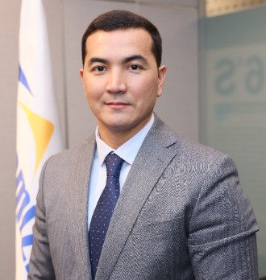
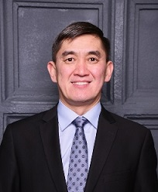
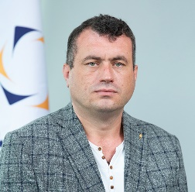
Менеджмент-пулдың сабақтастық жоспары
НЫСАНАЛЫ ЛАУАЗЫМДАР
Сатанов Биржан Булатович
«Семизбай-U» ЖШС Бас директоры
ІЗБАСАРЛАР
1 ЖЫЛҒА ДЕЙІН ДАЙЫН
Бердигулов Алмат Кудайбергенович,
«Семизбай-U» ЖШС Бас директорының экономика жөніндегі орынбасары
1-3 ЖЫЛ ІШІНДЕ ДАЙЫН
Золин Алексей Александрович,
«Семизбай-U» ЖШС Бас директорының өндіріс жөніндегі орынбасары

Slide 2


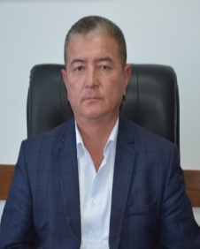
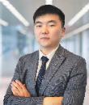
Менеджмент-пулдың сабақтастық жоспары
НЫСАНАЛЫ ЛАУАЗЫМДАР
Золин Алексей Александрович
«Семизбай-U» ЖШС Бас директорының өндіріс жөніндегі орынбасары
ІЗБАСАРЛАР
1 ЖЫЛҒА ДЕЙІН ДАЙЫН
Салқынбаев Мұқанбетжан Бекмырзаұлы,
«Семизбай-U» ЖШС «Иркол» филиалының директоры
Цой Бертан Викторович,
«Семизбай-U» ЖШС Өндірістік-геологиялық департаментінің директоры
1-3 ЖЫЛ ІШІНДЕ ДАЙЫН

Slide 3
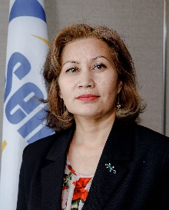
Менеджмент-пулдың сабақтастық жоспары
НЫСАНАЛЫ ЛАУАЗЫМДАР
Бердигулов Алмат Кудайбергенович
«Семизбай-U» ЖШС Бас директорының экономика жөніндегі орынбасары
ІЗБАСАРЛАР
1 ЖЫЛҒА ДЕЙІН ДАЙЫН
Жаксыбекова Меруерт Дубаевна,
«Семизбай-U» ЖШС Экономика және жоспарлау департаментінің директоры

Slide 4
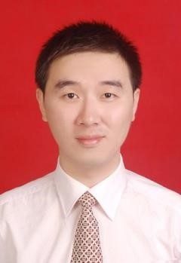
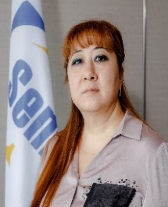
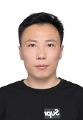
Менеджмент-пулдың сабақтастық жоспары
НЫСАНАЛЫ ЛАУАЗЫМДАР
Cui Yiwen
«Семизбай-U» ЖШС Бас директордың орынбасары, қаржы/коммерция директоры
ІЗБАСАРЛАР
1 ЖЫЛҒА ДЕЙІН ДАЙЫН
Сыдыгалиева Няргуль Ескермесовна,
«Семизбай-U» ЖШС Бас бухгалтері
1-3 ЖЫЛ ІШІНДЕ ДАЙЫН
Liu Rongkang,
«Семизбай-U» ЖШС 2-санатты бухгалтері

Slide 5
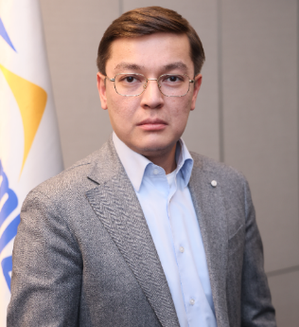
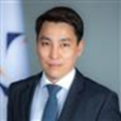
Менеджмент-пулдың сабақтастық жоспары
НЫСАНАЛЫ ЛАУАЗЫМДАР
Утяпов Кайрат Шинтасович
«Семизбай-U» ЖШС Бас директорының даму жөніндегі орынбасары
ІЗБАСАРЛАР
Иманкулов Самат Тагибергенулы,
«Семизбай-U» ЖШС Даму және бизнесті басқару департаментінің директоры
1 ЖЫЛҒА ДЕЙІН ДАЙЫН

